Slide 1
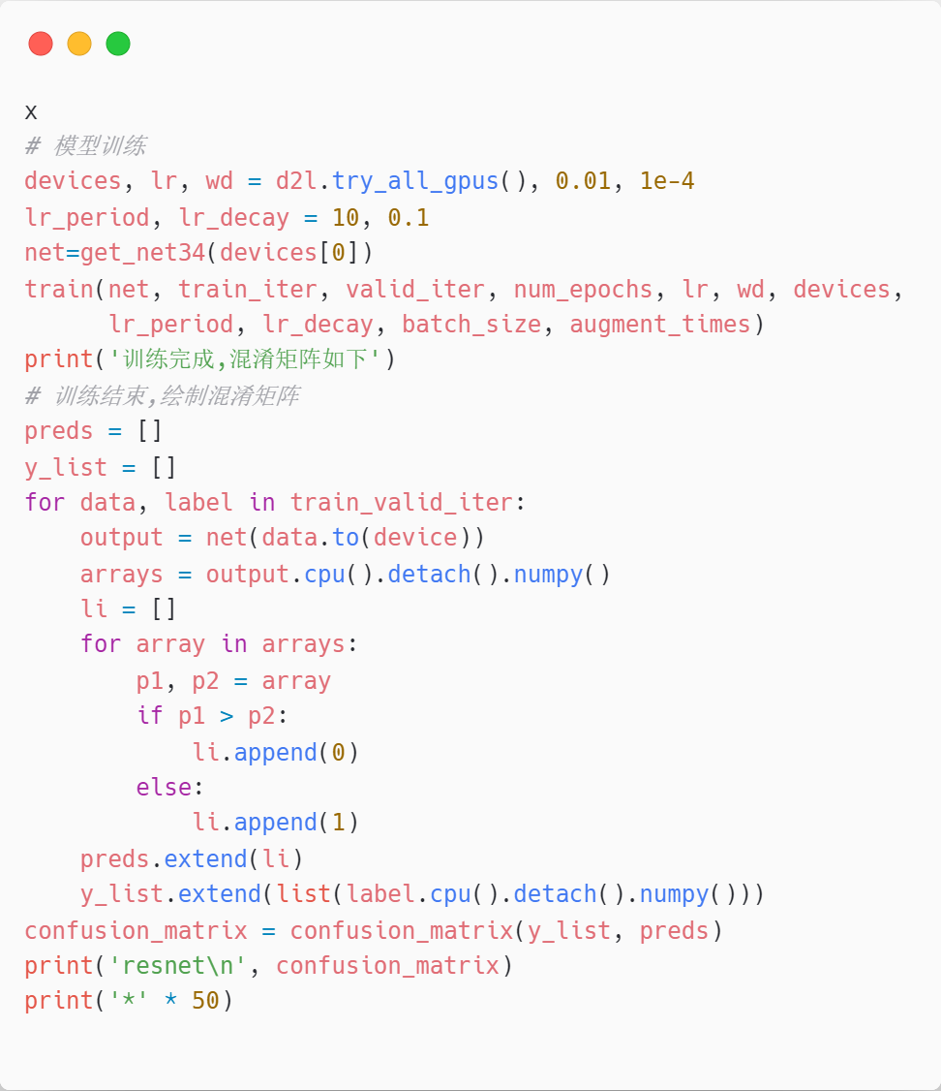
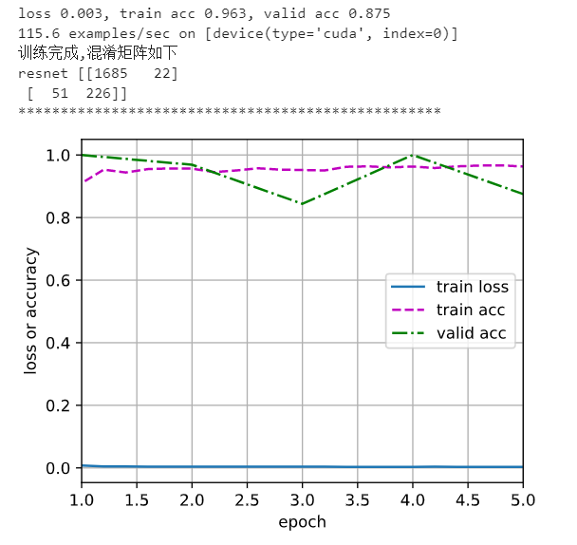
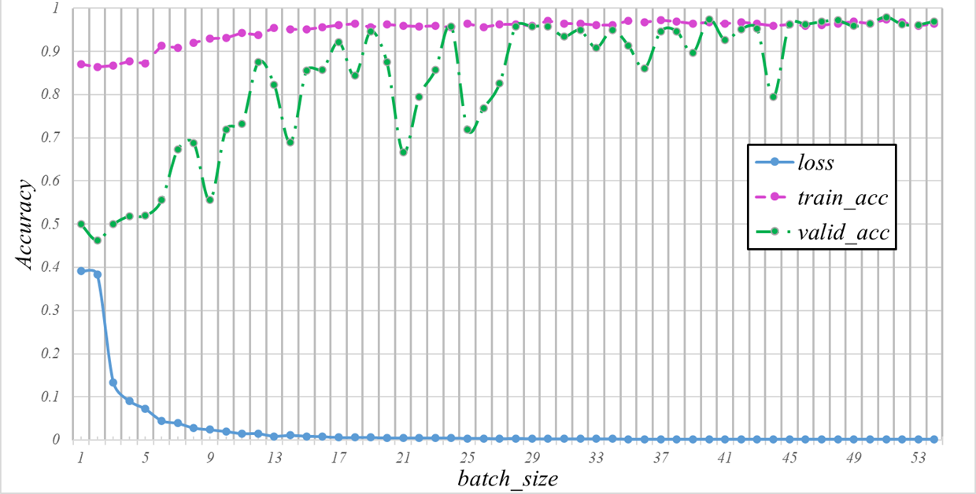
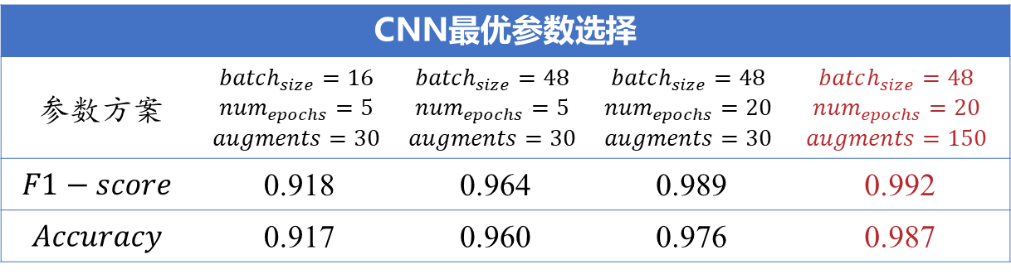
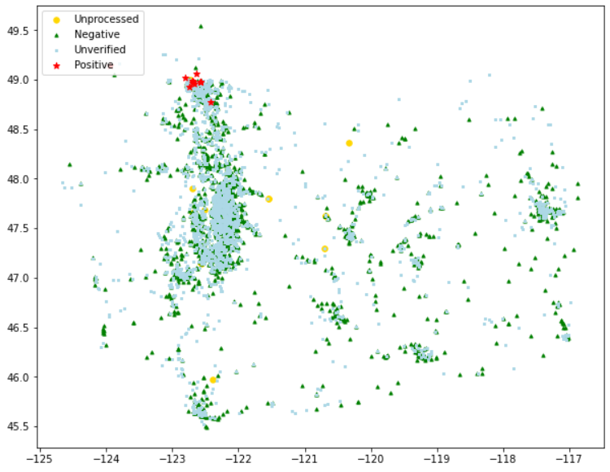
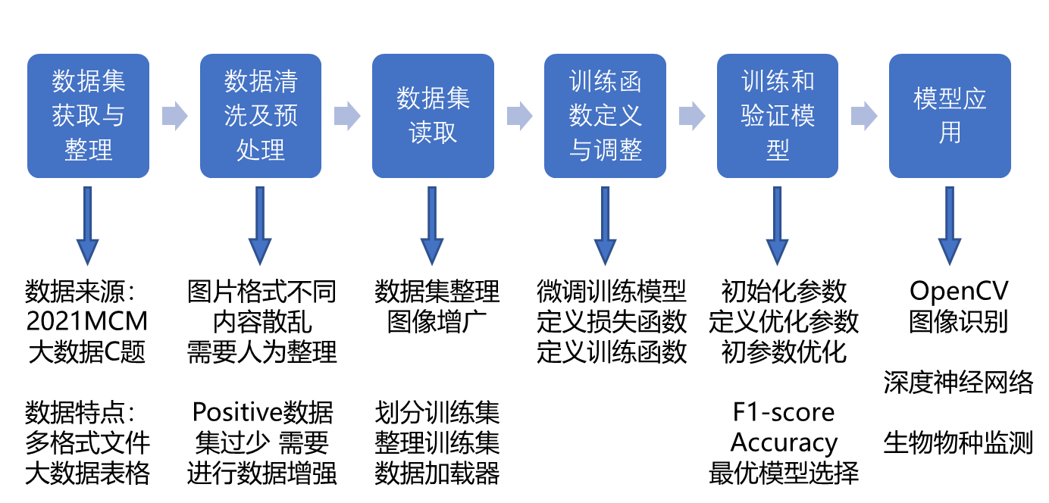
同济大学土木工程学院 《机器学习与大数据计算》课号：030565
2020-2021学年第2学期 课程汇报
姓名：高程展 潘琪 张远航
学号：1751193 1854015 1753178
指导老师：程 纬 副教授 马如进 副教授
基于CNN的卷积神经网络的亚洲
大黄蜂图像识别训练
摘要
3 机器学习识别
3 结构验算
针对华盛顿所提供的亚洲大黄蜂及其他种族蜜蜂的相关信息，我们分析亚洲大黄蜂数量随时间和地点的传播模型，建立了具有季节性特征的时间序列模型，用于预测该种群在未来的发展。同时，针对数据文件散乱、数据集类别极不平衡的图片数据集进行了筛选、优化。基于处理后的数据集，通过CNN卷积神经网络模型对其进行模型分类识别训练，通过初参数优化训练，调试生成了一组分类效果最佳的分类模型。为当局提供一种生物物种识别的深度学习方法。
识别算法
残差网络：在ImageNet 数据集上选择预训练模型，然后使用该模型提取图像要素，再将其输入到定制的小规模输出网络中
模型训练与调参
定义模型训练函数，对指定参数进行迭代训练
模型输入初参数及划分数据集，输出模型训练结果及评价指标
定义初参数优化函数，进行超参数调试，选取最优参数
模型评估与选择
选取F1-score和accuracy作为评估指标，绘制参数对比分析表
1 引言
2 设计内容
项目背景
亚洲大黄蜂是世界上最大的大黄蜂。它不仅是欧洲其他蜜蜂的捕食者，也是其他农业害虫的天敌。
华盛顿州建立了求助热线和一个网站，供人们报告对这些黄蜂的目击情况。人们是报道也是主要的数据集来源。
相关文献资料
2021MCM C题O奖论文：C-2101166.pdf
知乎、CSDN、论坛等：2021美赛C题赛后记录、求解思路
《动手学深度学习(DIVE INTO DEEP LEARNING)》
项目意义
提出了一种实用的近似精确的图像识别方案
可作为华盛顿当局评估大黄蜂种群的参考研究，以进一步协调当局更高效的采取控制亚洲大黄蜂发展的措施
代码调试
结果输出
2 数据集
数据集介绍
原数据集由赛题组提供，作为我们数据的唯一来源。
2021MCM_ProblemC_Vespamandarinia：来自宾夕法尼亚州立大学的描述这种昆虫的背景信息
2021MCM_ProblemC_DataSet：一个电子表格（4440报告目击）
2021MCM_ProblemC_Files：一个有3305张图片的目击报告
2021MCM ProblemC_ Images_by_GlobalID：一个电子表格将图像映射到目击报告
EDA(DataSet)
通过分布图，观察到该数据集分
布极其不均匀（正例过少）
差值扩大正例个数
建立ARIMA时间序列模型用于预测 图2.1 DataSet分布图
数据集处理与标注（Files）
通过人工图像数据清洗，最终得到1808张有效图片用于训练。
将存有图片信息的电子表格中的lab-status添加到上述处理后的图片的文件名前，作为计算机识别图像类型的标签。
将仅剩下的9例正例图片进行翻转、模糊、锐化、改变对比度等操作，进行数据集增强操作。
根据之前的数据集清洗和处理，进行数据表格内容的更新。
5 主要图纸
4 总结与展望
深度学习技术流程总结：
未来方向：
寻求一个更好的图片规范化处理方法
进一步解决模型训练时间较长，内存占用大等问题
可以进一步细化数据集的种类，进行数据多元分类
可以将图像识别功能上升为对视频格式文件的分类识别功能

Slide 2
同济大学土木工程学院 《机器学习与大数据计算》课号：030565
2020-2021学年第2学期 课程汇报
姓名：高程展 潘琪 张远航
学号：1751193 1854015 1753178
指导老师：程 纬 副教授 马如进 副教授
基于CNN的卷积神经网络的亚洲
大黄蜂图像识别训练
摘要
3 机器学习识别
3 结构验算
针对华盛顿所提供的亚洲大黄蜂及其他种族蜜蜂的相关信息，我们分析亚洲大黄蜂数量随时间和地点的传播模型，建立了具有季节性特征的时间序列模型，用于预测该种群在未来的发展。同时，针对数据文件散乱、数据集类别极不平衡的图片数据集进行了筛选、优化。基于处理后的数据集，通过CNN卷积神经网络模型对其进行模型分类识别训练，通过初参数优化训练，调试生成了一组分类效果最佳的分类模型。为当局提供一种生物物种识别的深度学习方法。
识别算法
残差网络：在ImageNet 数据集上选择预训练模型，然后使用该模型提取图像要素，再将其输入到定制的小规模输出网络中
模型训练与调参
定义模型训练函数，对指定参数进行迭代训练
模型输入初参数及划分数据集，输出模型训练结果及评价指标
定义初参数优化函数，进行超参数调试，选取最优参数
模型评估与选择
选取F1-score和accuracy作为评估指标，绘制参数对比分析表
1 引言
2 设计内容
项目背景
亚洲大黄蜂是世界上最大的大黄蜂。它不仅是欧洲其他蜜蜂的捕食者，也是其他农业害虫的天敌。
华盛顿州建立了求助热线和一个网站，供人们报告对这些黄蜂的目击情况。人们是报道也是主要的数据集来源。
相关文献资料
2021MCM C题O奖论文：C-2101166.pdf
知乎、CSDN、论坛等：2021美赛C题赛后记录、求解思路
《动手学深度学习(DIVE INTO DEEP LEARNING)》
项目意义
提出了一种实用的近似精确的图像识别方案
可作为华盛顿当局评估大黄蜂种群的参考研究，以进一步协调当局更高效的采取控制亚洲大黄蜂发展的措施
代码调试
结果输出
2 数据集
数据集介绍
原数据集由赛题组提供，作为我们数据的唯一来源。
2021MCM_ProblemC_Vespamandarinia：来自宾夕法尼亚州立大学的描述这种昆虫的背景信息
2021MCM_ProblemC_DataSet：一个电子表格（4440报告目击）
2021MCM_ProblemC_Files：一个有3305张图片的目击报告
2021MCM ProblemC_ Images_by_GlobalID：一个电子表格将图像映射到目击报告
EDA(DataSet)
通过分布图，观察到该数据集分
布极其不均匀（正例过少）
差值扩大正例个数
建立ARIMA时间序列模型用于预测 图2.1 DataSet分布图
数据集处理与标注（Files）
通过人工图像数据清洗，最终得到1808张有效图片用于训练。
将存有图片信息的电子表格中的lab-status添加到上述处理后的图片的文件名前，作为计算机识别图像类型的标签。
将仅剩下的9例正例图片进行翻转、模糊、锐化、改变对比度等操作，进行数据集增强操作。
根据之前的数据集清洗和处理，进行数据表格内容的更新。
5 主要图纸
4 总结与展望
深度学习技术流程总结：
未来方向：
寻求一个更好的图片规范化处理方法
进一步解决模型训练时间较长，内存占用大等问题
可以进一步细化数据集的种类，进行数据多元分类
可以将图像识别功能上升为对视频格式文件的分类识别功能

